Slide 1
Desenho técnico Nbr | folhas| traçados e linhas | Planta baixa e Vistas ortográficas
Disciplina Desenho Amanda Saba Ruggiero
Monitor Guilherme Alves de Souza

Slide 2
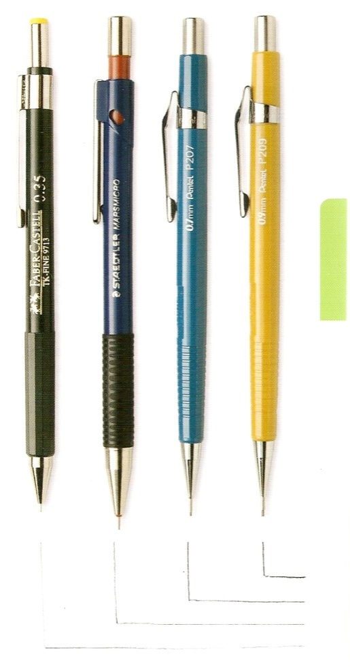
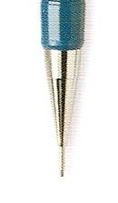
desenho de arquitetura lista de material
ponteira reta para permitir o uso no esquadro
lapiseiras 0.3, 0.5, 0.7 e 0.9 mm

Slide 3
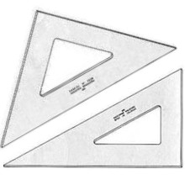
jogo de esquadros 30º e 45º

Slide 4
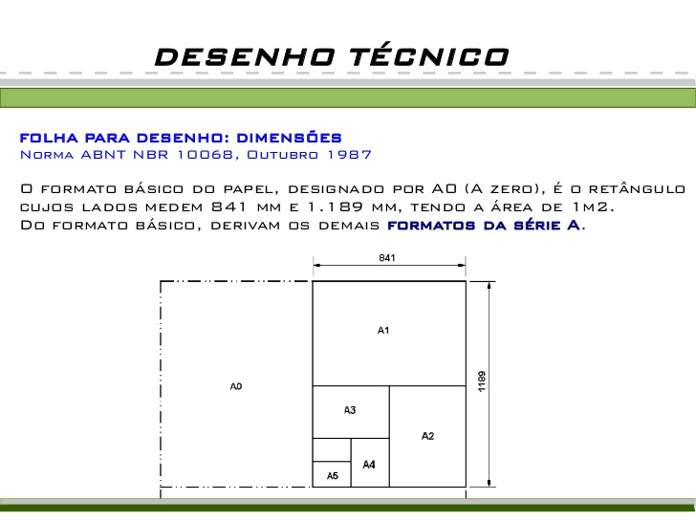

Slide 5
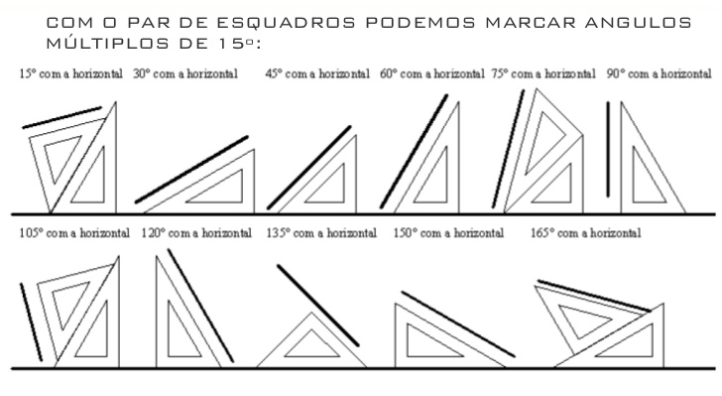

Slide 6
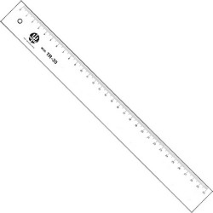
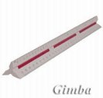
escala plana 30 cm ou régua
Escalímetro ou escala triangular de 30 cm

Slide 8
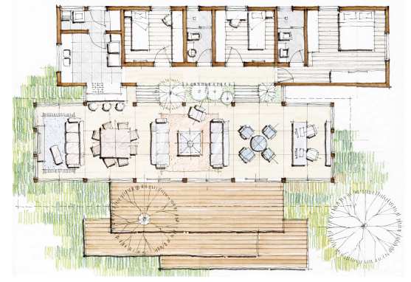
planta à mão-livre, em escala, com indicações técnicas

Slide 9
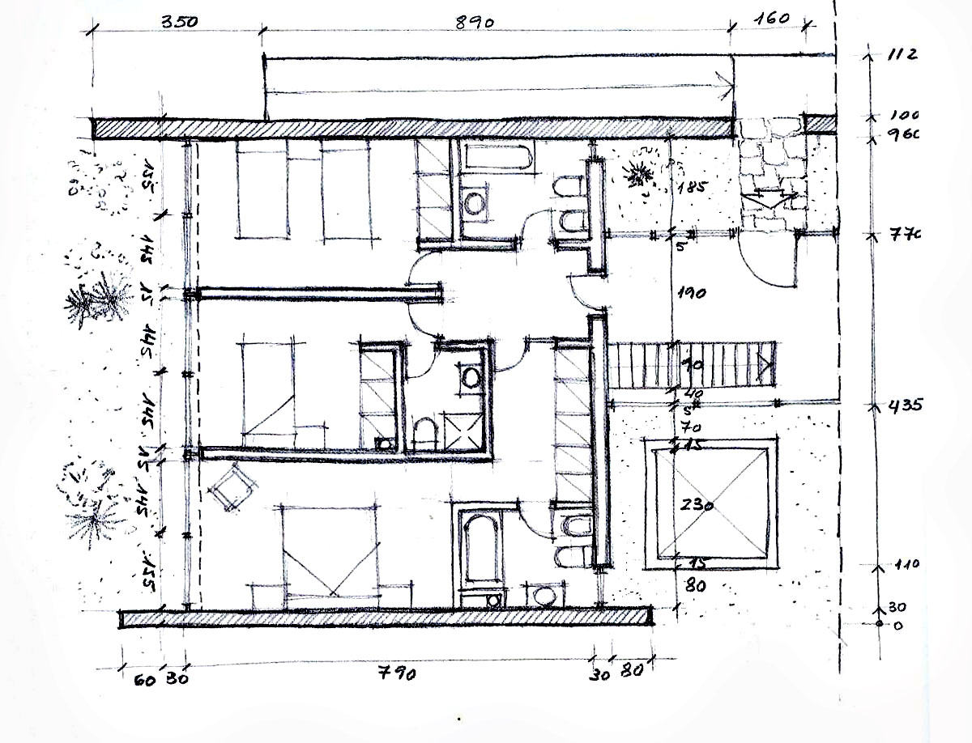
planta à mão-livre, em escala, com indicações técnicas

Slide 10
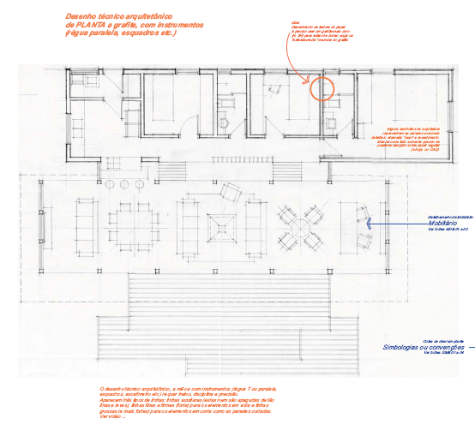
planta executada à mão, com uso de instrumentos de desenho, em escala, de acordo com normas técnicas

Slide 11
planta executada com auxílio do computador, normatizada

Slide 15
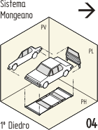
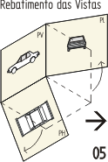
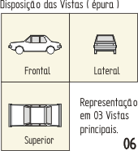

Slide 16
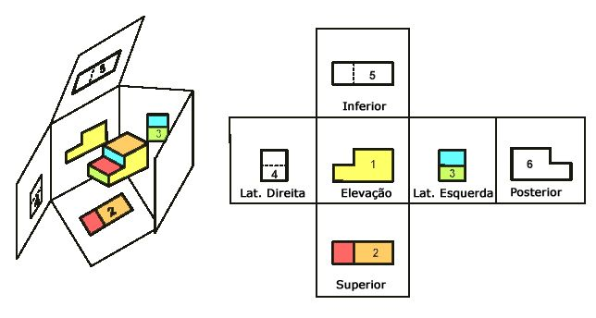

Slide 17
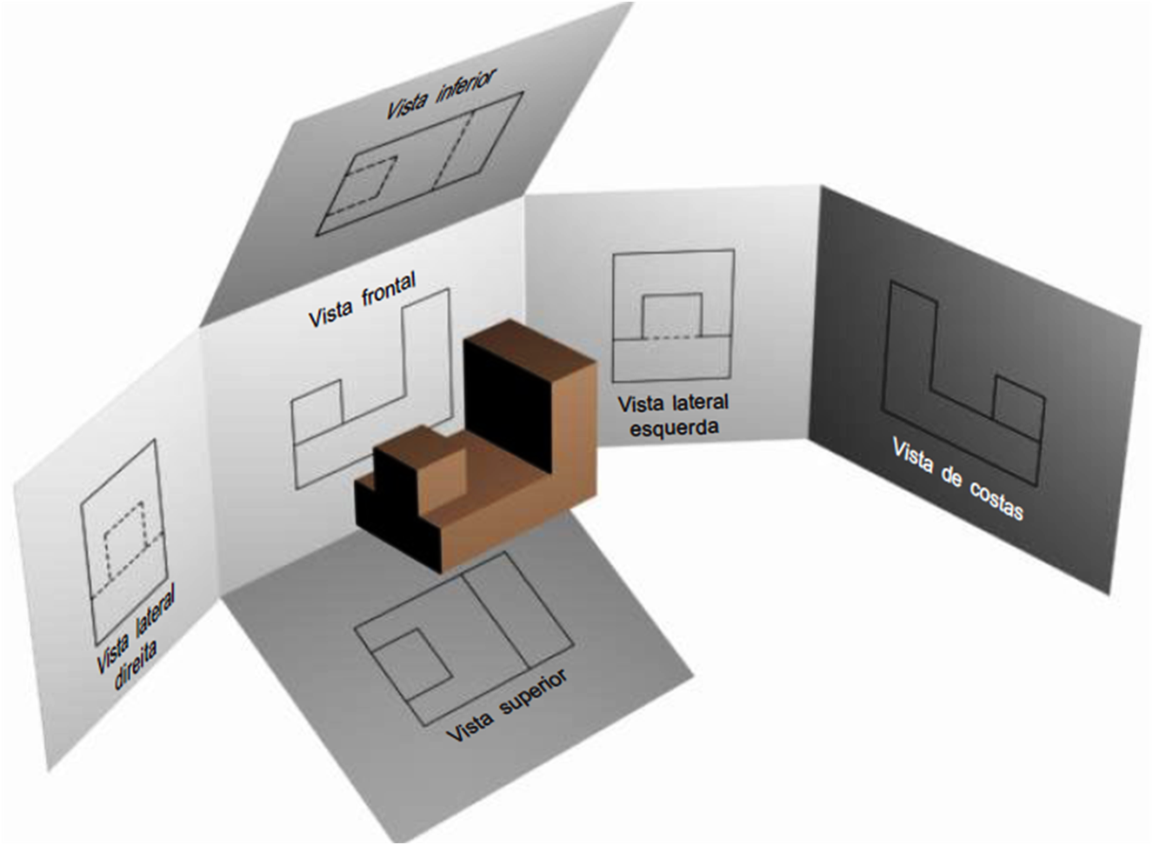

Slide 20
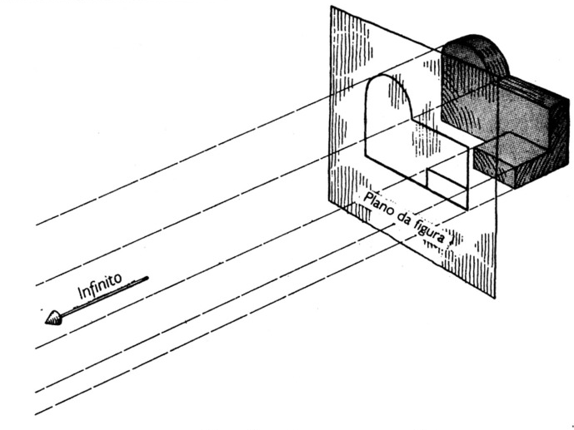
Projeção ortográfica

Slide 21
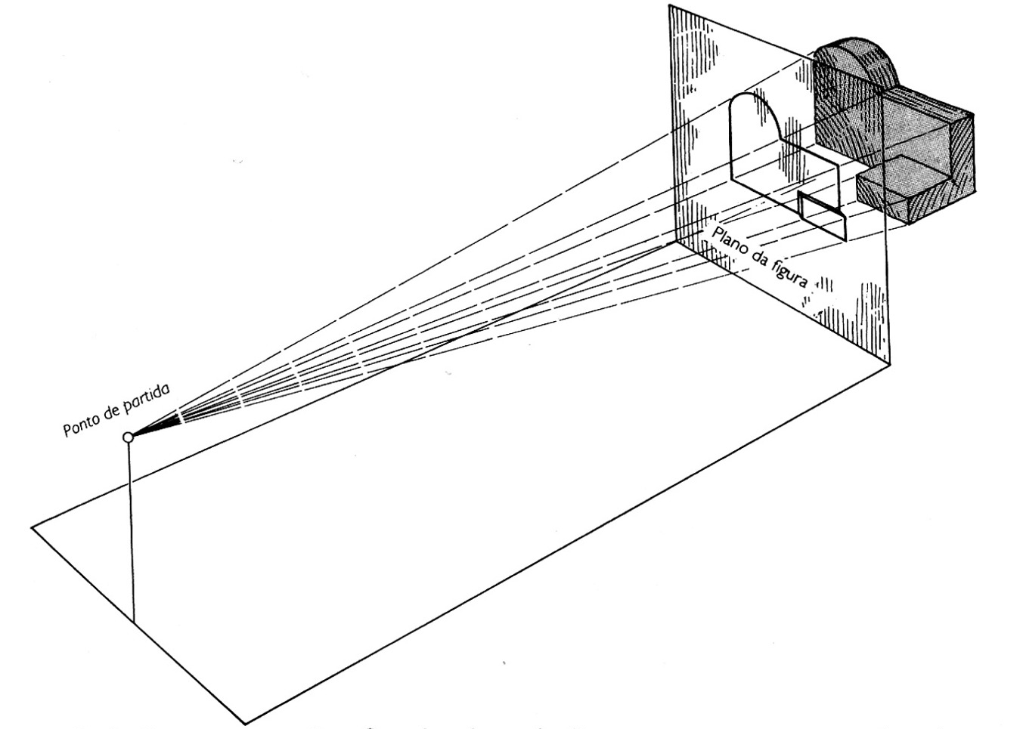
Projeção ortográfica
Projeção em perspectiva

Slide 30
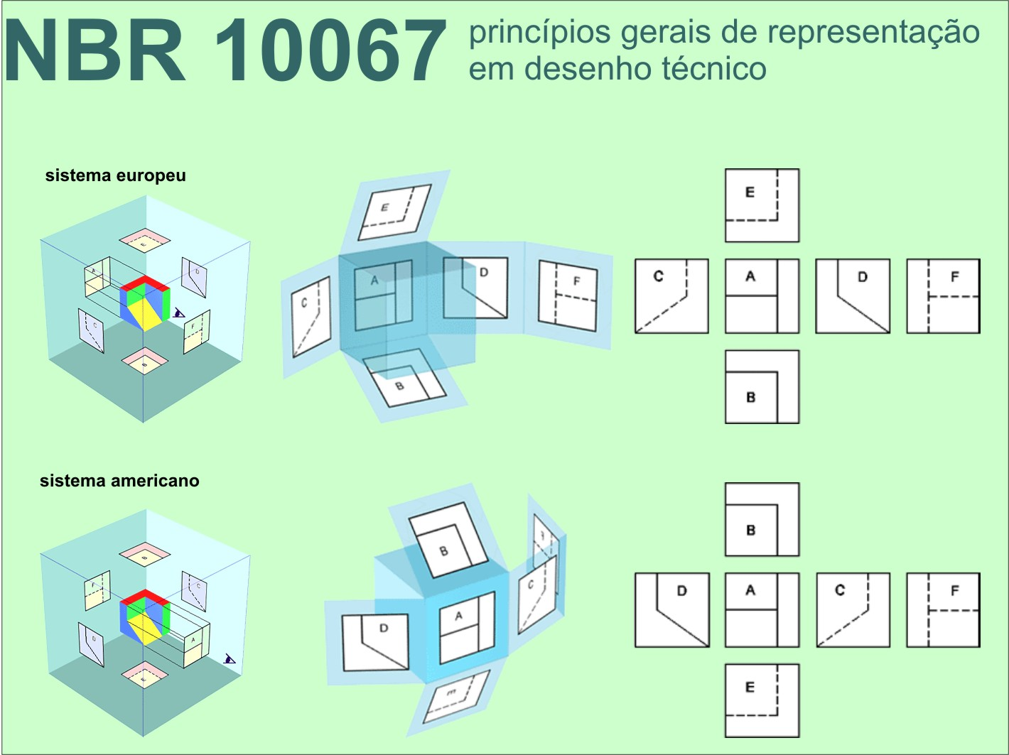

Slide 31
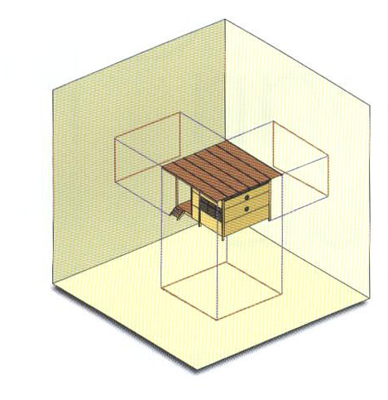
vistas ortográficas – 1º. diedro

Slide 32
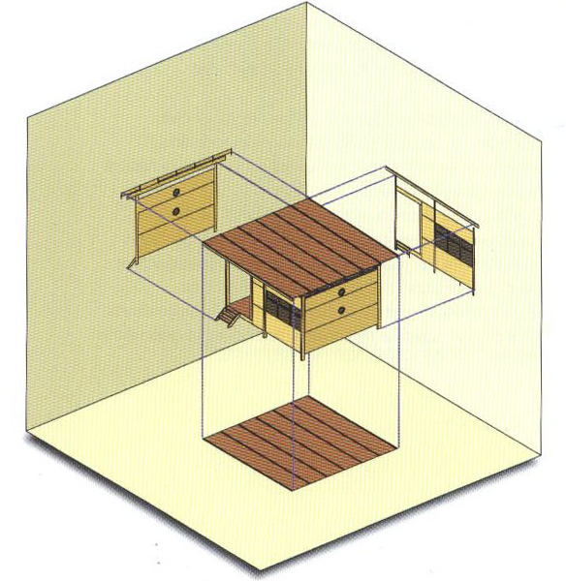
vistas ortográficas – 1º. diedro

Slide 33
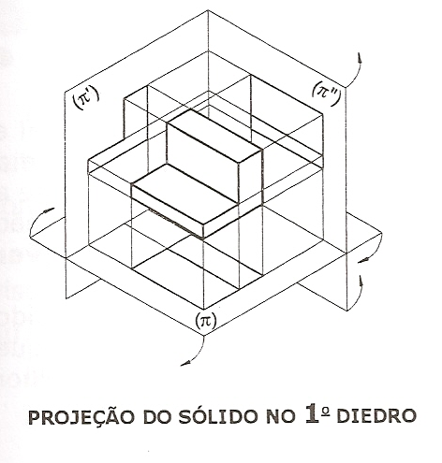

Slide 34
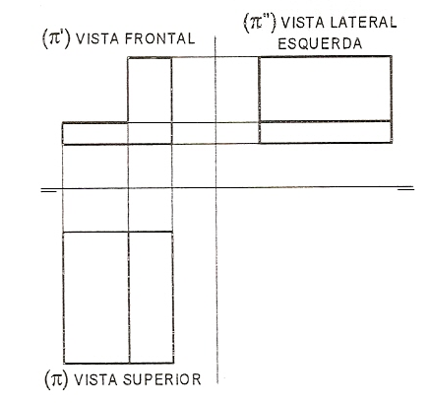

Slide 35
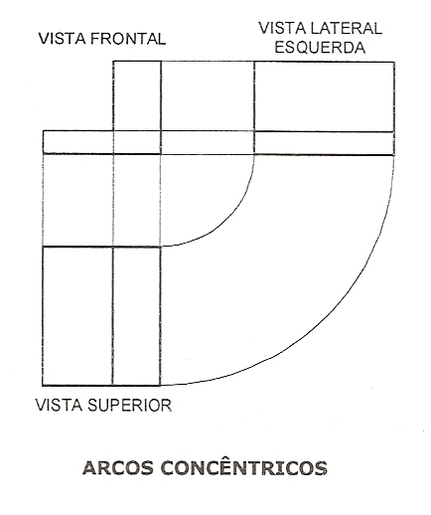

Slide 36
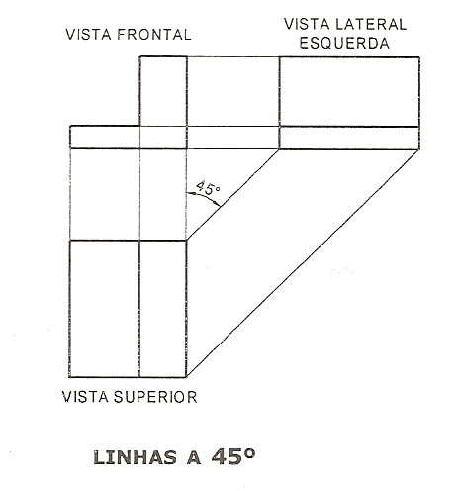

Slide 37
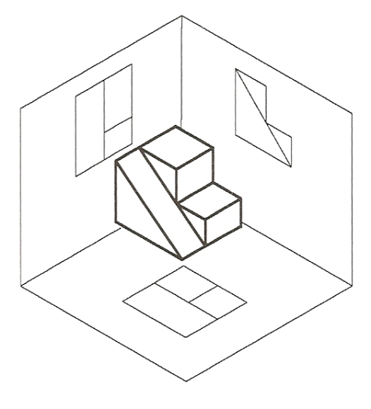

Slide 38
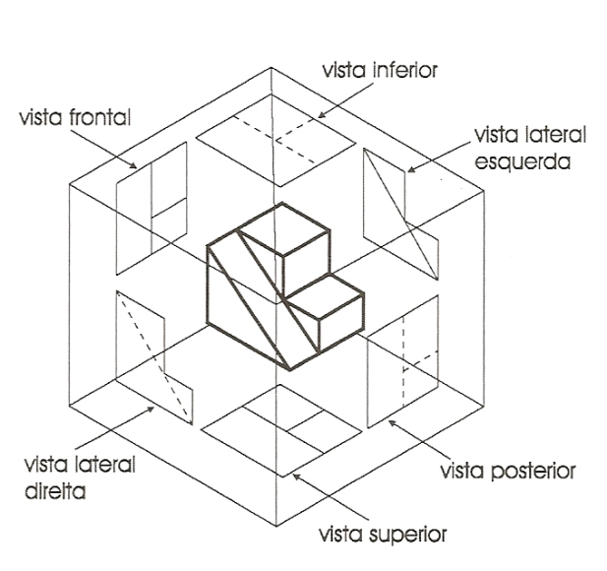

Slide 39
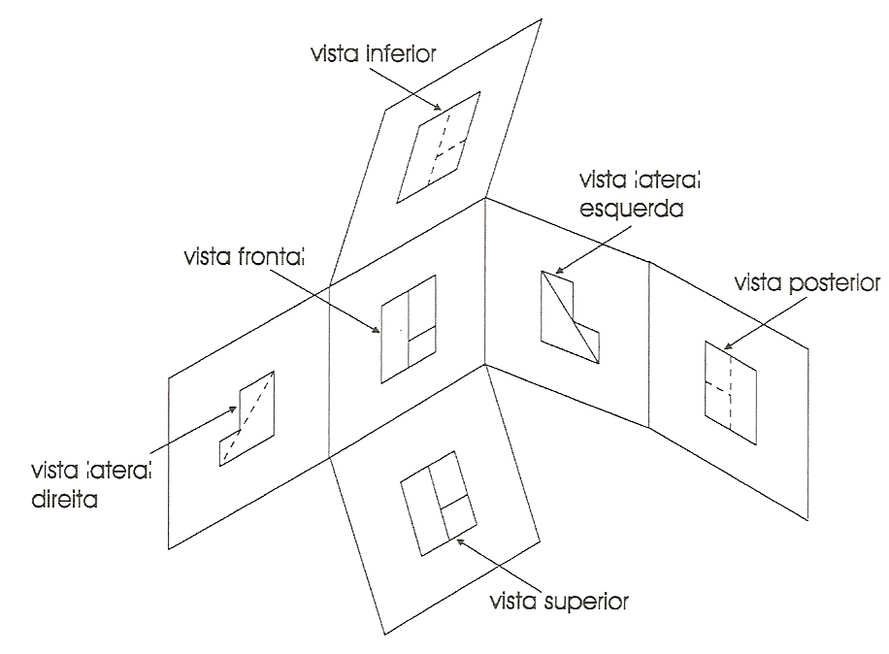

Slide 40
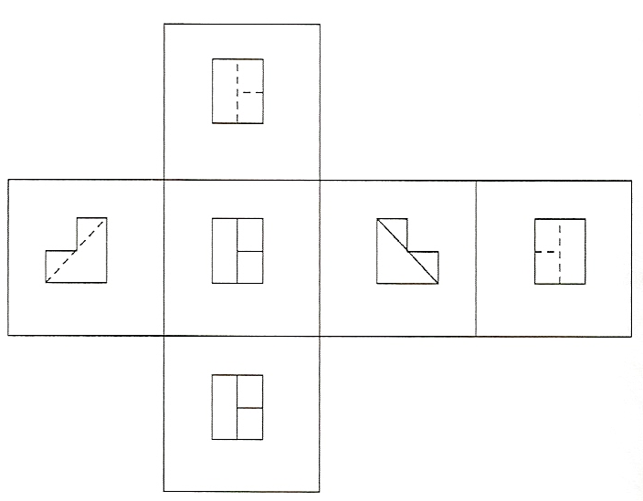

Slide 41
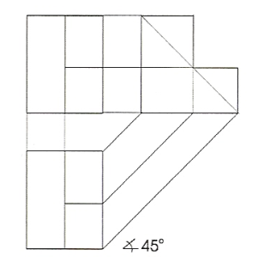

Slide 43
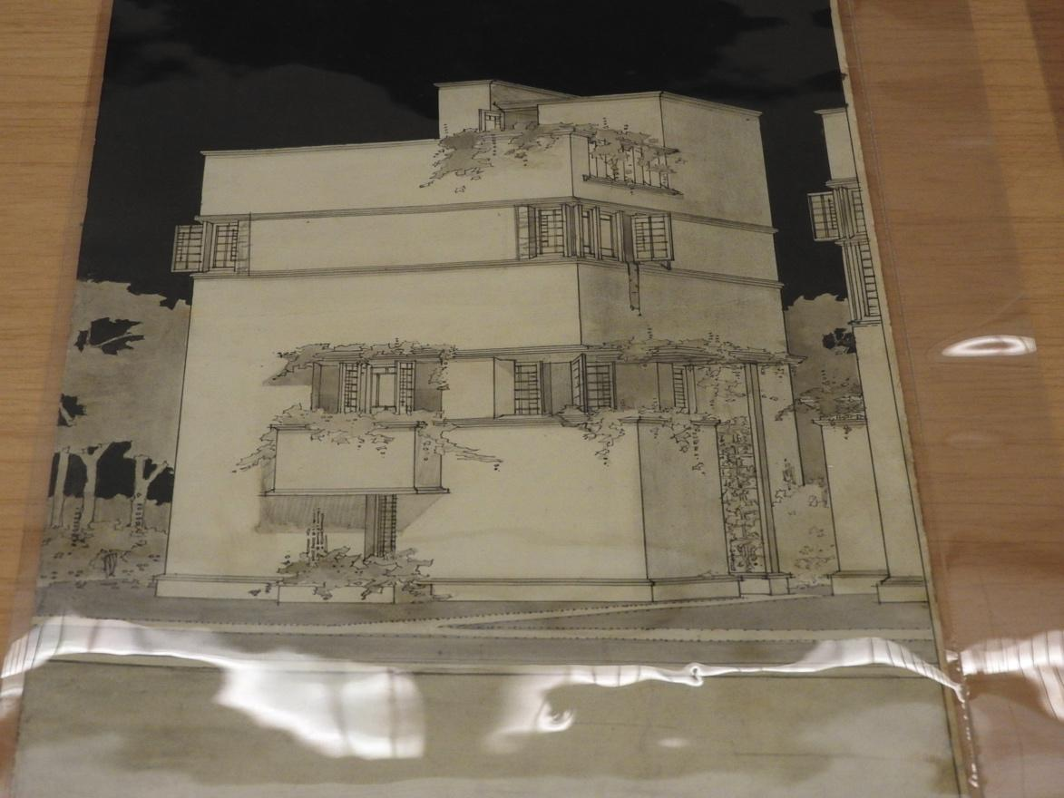

Slide 44
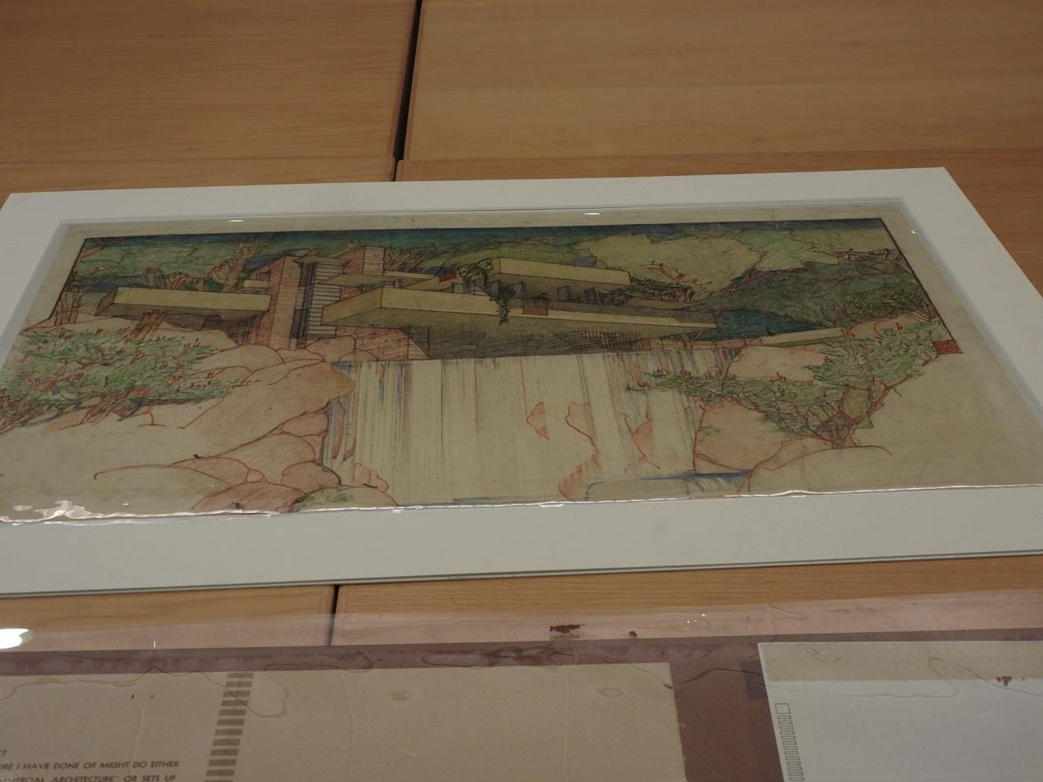

Slide 45
